Slide 1
правовідносини
Основи правознавства
10 клас
Частина 2 «Основи теорії права та правовідносин»
Урок 1.

Slide 2
Перевірка домашнього завдання
Два учні складають схему вертикальної та горизонтальної системи законодавства України (біля дошки).
Обґрунтуйте, чому правову систему України відносять до романо-германської правової сім'ї.
Визначте структуру нижченаведених правових норм Конституції України:

Slide 3
Стаття 94
… Якщо під час повторного розгляду закон буде знову прийнятий Верховною Радою України не менш як двома третинами її конституційного складу, Президент України зобов'язаний підписати та офіційно оприлюднити протягом десяти днів. У разі якщо Президент України не підписав такий закон, він невідкладно офіційно оприлюднюється Головою Верховної Ради України й опубліковується за його підписом.
Стаття 144
Органи місцевого самоврядування в межах повноважень, визначених законом, приймають рішення, які є обов'язковими до виконання на відповідній території.

Slide 4
Тема уроку: п р а в о в і д н о с и н и
ПЛАН УРОКУ
Поняття та види правовідносин.
Елементи складу правовідносин.
На основі плану уроку спробуйте з'ясувати очікувані результати (про що дізнаємося, чого навчимося)

Slide 5
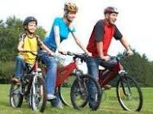
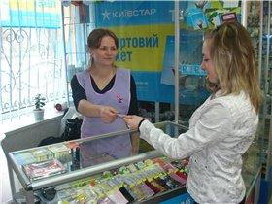
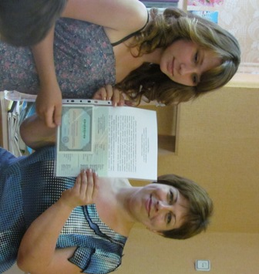
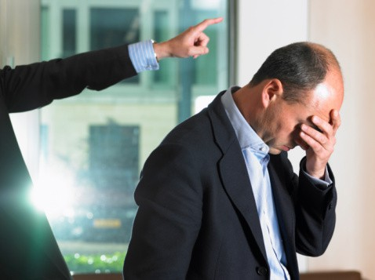
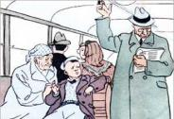
1. ПОНЯТТЯ ТА ВИДИ ПРАВОВІДНОСИН
Визначте, у яких із цих випадків відносини регулювалися нормами права?
Notes:
Фото 1. Прогулянку з друзями після уроків.
Фото 2. Допомога батькам у хатній роботі.
Фото 3. Купівля товару в торгових точках.
Фото 4. По закінченню 9-го класу, написання заяви з проханням зарахувати до 10-го класу.
Фото 5. Звільнення з роботи.
Фото 6. Хлопчик не поступився місцем в автобусі людині похилого віку.

Slide 6
Які відносини називають правовідносинами?
Правовідносини – це суспільні відносини, які регулюються нормами права.
Notes:
Фото 1. Купівля-продаж товарів регламентується нормами цивільного права.
Фото 2. Заява з проханням зарахувати до 10-го класу регламентується нормами адміністративного права.
Фото 3. Звільнення з роботи регламентується нормами трудового права.

Slide 7
Види правовідносин
За кількістю учасників, поділом прав і обов’язків між ними
За сферою суспільних відносин
Односторонні
Двосторонні
Багатосторонні
Адміністративно-правові
Кримінальні
Трудові
Цивільно-правові
Сімейні

Slide 8
2. Елементи складу правовідносин
Склад правовідносин
Суб'єкти правовідносин
Об'єкти правовідносин
Зміст правовідносин
Фізичні особи
Юридичні особи
Громадяни України
Громадяни інших держав
Особи без громадянства
Організації, створені й зареєстровані в установленому порядку

Slide 9
Правосуб'єктність фізичних осіб
(здатність фізичних осіб у встановленому порядку бути суб'єктами правовідносин, мати юридичні права й обов'язки)
Правоздатність
Дієздатність
Деліктоздатність
Здатність особи мати визначені законом права й обов'язки, брати участь у правовідносинах
Можливість особи своїми діями створювати, змінювати, припиняти права й обов'язки
Здатність особи нести відповідальність за скоєні нею правопорушення

Slide 10
Закріплення
Що таке правовідносини? Наведіть приклади з власного життя, коли ви стали учасником правовідносин або мали справу з ними (у правовідносини вступали батьки, знайомі)
Наведіть приклади юридичних і фізичних осіб, з якими вам доводилося мати справу, уступати в правовідносини.
Домашнє завдання:
Читати параграф 7-8 п. 1-2 (підручник О.Д.Наровлянського «Правознавство. 10 кл»)

